Slide 1
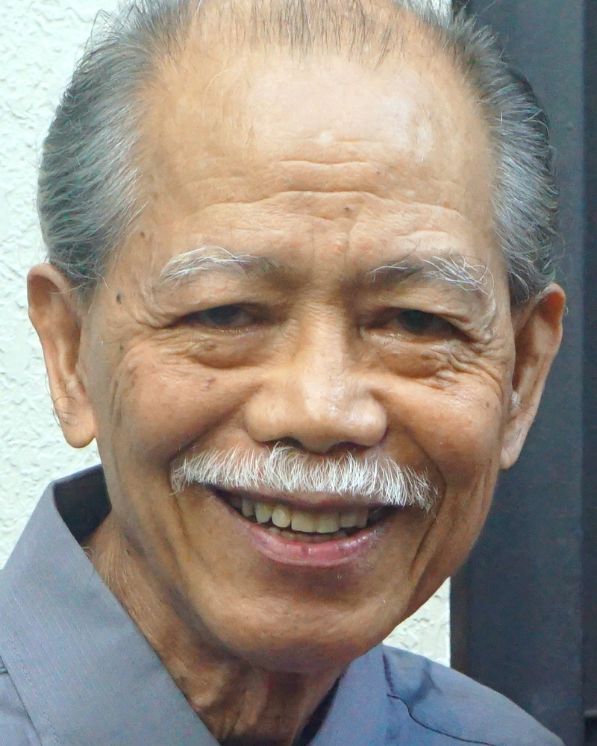
Adult Bible Study Guide
Apr • May • Jun 2023
powerpoint presentation designed by claro ruiz vicente

Slide 2
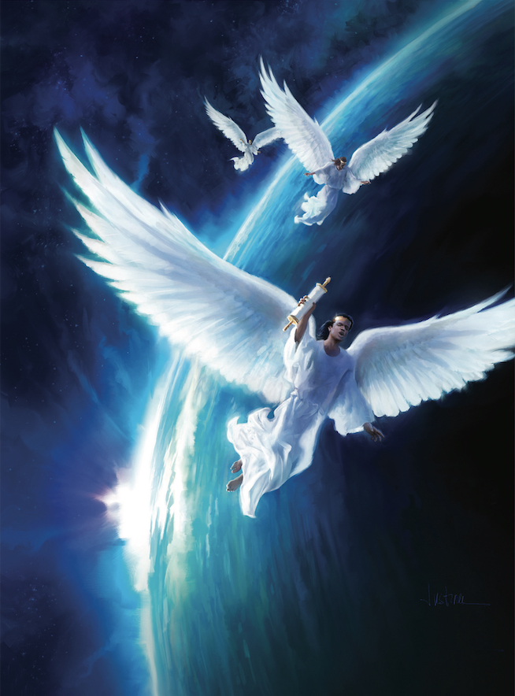
Mark Finley
Principal Contributor
Notes:
Tatlong Pansansinukob na mga Mensahe

Slide 3
Three Cosmic Messages
Lesson 3, April 15, 2023
The Everlasting Gospel
Notes:
Ang Walang-hanggang Ebanghelyo.

Slide 4
The Everlasting Gospel
Key Text
Revelation 14:6 NKJV
“Then I saw another angel flying in the midst of heaven, having the everlasting gospel to preach to those who dwell on the earth—to every nation, tribe, tongue, and people.”
Notes:
Susing Talata. “At nakita ko ang isa pang anghel na lumilipad sa gitna ng himpapawid, na may walang hanggang ebanghelyo na ipahahayag sa mga naninirahan sa lupa, sa bawat bansa, lipi, wika at bayan” (Apocalipsis 14:6).

Slide 5
The Everlasting Gospel
Initial Words
• For Seventh-day Adventists, the three angels’ messages in Revelation 14 are our identifying statement of faith.
• Our unique prophetic identity is outlined in it and it is here that we find our passion to proclaim the gospel to the world.
• We will begin a detailed study of Revelation 14:6–12, but we will do so through the eyes of grace as we listen to God speaking to our hearts.
Notes:
Panimulang Salita. • Para sa mga Seventh-day Adventists, ang mga mensahe ng tatlong anghel sa Apocalipsis 14 ay ang kanilang pagkakakilanlang pagpapahayag ng pananampalataya. ¶ • Ang bukod-tanging propetikong pagkakakilanlan ay nakabalangkas dito at dito masusumpungan ang sigla upang ipahayag ang ebanghelyo sa sanlibutan. ¶ • Pasisimulan natin ang isang detalyadong pag-aaral ng Apocalipsis 14:6–12, ngunit gagawin natin ito sa pamamagitan nang mga mata ng biyaya samantalang nakikinig tayo sa Diyos na nagsasalita sa ating mga puso.

Slide 6
The Everlasting Gospel
Quick Look
1. A Grace-filled Book of Hope
All About Jesus (Rev. 1:5, 6).
2. The “Everlasting” Gospel
a. Before Time Began (Rev. 14:6 NIV).
b. A Story of Grace (Rev. 13:8).
c. Into All the World (Rev. 14:6 NLT).
3. A Mission Movement
Impacting All (Rev. 14:6 KJV).
Notes:
Muli ay tatlong paghahati ng liksyon.
(1) Isang Puno-ng-Biyayang Aklat ng Pag-asa
Tungkol Lahat Kay Jesus (Apocalipsis 1:5, 6).
(2) Ang “Walang-hanggang” Ebanghelyo
a. Bago Pa Nagsimula ang Panahon (Apocalipsis 14:6).
b. Isang Kuwento ng Biyaya (Apocalipsis 13:8).
c. Sa Buong Sanlibutan (Apocalipsis 14:6)
(3) Isang Kilusang Pangmisyon
Nakakaapekto sa Lahat (Apocalipsis 14:6).

Slide 7
The Everlasting Gospel
1. A Grace-filled Book of Hope
Revelation 1:5, 6 NKJV
“[A]nd from Jesus Christ, the faithful witness, the firstborn from the dead, and the ruler over the kings of the earth. To Him who loved us and
washed us from our sins in His own blood, and has made us kings and priests to His God and Father….”
Notes:
1. Isang Puno-ng-Biyayang Aklat ng Pag-asa. “[A]t mula kay Jesu-Cristo na siyang saksing tapat, ang panganay mula sa mga patay, at ang pinuno ng mga hari sa lupa. Doon sa umiibig sa atin, at ¶ sa nagpalaya sa atin mula sa ating mga kasalanan sa pamamagitan ng kanyang dugo; at ginawa tayong kaharian, mga pari sa kanyang Diyos at Ama…” (Apocalipsis 1:5, 6).

Slide 8
1. A Grace-filled Book of Hope
All About Jesus
• The book of Revelation scares many people, which is unfortunate because it is saturated with grace and filled with hope.
• Revelation is all about Jesus.
a. His message to His people especially to His church in the last days.
b. The slain Lamb, who washed us through His blood.
c. His grace pardons our past, empowers our present, and provides hope for our future.
Notes:
Tungkol Lahat kay Jesus. • Ang aklat ng Apocalipsis ay nananakot sa maraming tao, na nakalulungkot dahil ito’y tigmak ng biyaya at puno ng pag-asa. ¶ • Ang Apocalipsis ay lahat tungkol kay Jesus. ¶ a. Ang Kanyang mensahe sa Kanyang bayan lalo na sa Kanyang iglesya sa mga huling araw. ¶ b. Ang pinaslang na Kordero, na naghugas sa atin sa pamamagitan ng Kanyang dugo. ¶ c. Ang Kanyang biyaya’y nagpapatawad sa ating nakaraan, nagbibigay-kapangyarihan sa ating kasalukuyan, at naglalaan ng pag-asa para sa ating kinabukasan.

Slide 9
1. A Grace-filled Book of Hope
Also Is an Urgent Message
• Pictured as an angel flying swiftly in midheaven having the “everlasting gospel.”
• The gospel?—
Salvation by faith in Christ?
Christ’s atoning death for us?
The promise of eternal life, not because of what we can do but because of what Christ has done for us?
All this is at the beginning of the three angels’ messages? Exactly!
Notes:
Ito Rin ay isang Madaliang Mensahe. • Inilarawan bilang isang anghel na matuling lumilipad sa gitnang kalangitan na may “walang-hanggang ebanghelyo.” ¶ • Ang ebanghelyo?— Kaligtasan sa pamamagitan ng pananampalataya kay Cristo? ¶ Nagbabayad na kamatayan ni Cristo para sa atin? ¶ Ang pangako ng walang-hanggang buhay, hindi dahil sa kung ano ang kaya nating gawin kundi dahil sa nagawa ni Cristo para sa atin? ¶ Lahat nang ito’y sa pasimula ng mga mensahe ng tatlong anghel? Oo, eksakto!

Slide 10
1. A Grace-filled Book of Hope
The most Important Message
Undeniably,
the most important message
of Revelation:
Christ’s
self-sacrificing death
in our behalf!
Notes:
Ang Pinakamahalagang Mensahe. Hindi maikakaila, ang pinakamahalagang mensahe ng Apocalipsis: ¶ ang sariling-sakripisyong kamatayan ni Cristo para sa kapakanan natin!

Slide 11
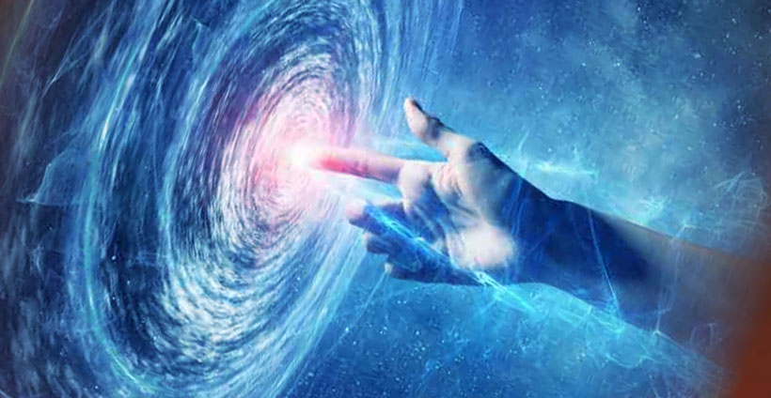
The Everlasting Gospel
2. The “Everlasting” Gospel
a. Before Time Began
Revelation 14:6 NIV
“Then I saw another angel flying in midair, and he had the eternal gospel to proclaim to those who live on the earth—
to every nation, tribe, language and people.”
Notes:
2. Ang “Walang-hanggang” Ebanghelyo. a. Bago Pa Nagsimula ang Panahon. Pagkatapos, nakita ko ang isa pang anghel na lumilipad sa himpapawid, dala niya ang walang hanggang ebanghelyo upang ipahayag sa mga naninirahan sa lupa, ¶ sa bawat bansa, lipi, wika, at bayan” (Apocalipsis 14:6).

Slide 12
2. The “Everlasting” Gospel
a. Before Time Began
The three angels’ messages, starts with: the “eternal” or “everlasting” gospel.
• If we fail to understand the depth of the gospel, we will miss the entire point of the three angels’ messages.
• We can never fully understand the issues in God’s judgment-hour message or the fall of Babylon or the mark of the beast.
Notes:
Ang mga menshe ng tatlong anghel ay nagpapasimula sa: ang “walang-katapusan” o “kawalang-hanggang” ebanghelyo. ¶ • Kung mabibigo tayong maunawaan ang lalim ng ebanghelyo, di natin makukuha ang buong punto ng mga mensahe ng tatlong anghel. ¶ • Hinding-hindi natin lubos na nauunawaan ang mga isyu sa mga oras-ng-paghuhukom na mensahe ng Diyos o ang pagbagsak ng Babilonia o ang marka ng halimaw.

Slide 13
2. The “Everlasting” Gospel
a. Before Time Began
Christ’s grace is unmerited, undeserved, and unearned.
• Jesus died the agonizing, painful death that lost sinners will die.
• He experienced the fullness of the Father’s wrath, or judgment, against sin.
• He was rejected so that we could be accepted.
• He died the death that was ours, so we could live the life that was His.
Notes:
Ang biyaya ni Cristo ay hindi sa pamamagitan ng merito, hindi dahil karapatdapat, at dahil sa gawa. ¶ • Ikinamatay ni Jesus ang naghihirap at masakit na kamatayan na ito ang ikamamatay ng waglit na makasalanan. ¶ • Naranasan Niya ang kabuuan ng poot ng Ama, o paghuhukom, laban sa kasalanan. ¶ • Tinanggihan Siya upang tayo’y matanggap. ¶ • Namatay Siya ng kamatayang sa atin, upang tayo’y mabuhay ng buhay na Kanya.

Slide 14
2. The “Everlasting” Gospel
a. Before Time Began
What could we possibly add?
What could our works,
even the best-intentioned,
Holy Spirit–filled works,
add to what
Christ had done
for us at the CROSS?
Notes:
Ano pa ba ang maidaragdag natin? ¶ Anong maidaragdag ng ating mga gawa, kahit pa ang may pinakamabuting pakay at puno ng Banal na Espiritung mga gawa, ¶
sa nagawa na ni Cristo para sa atin sa krus?

Slide 15
2. The “Everlasting” Gospel
a. Before Time Began
And this plan of salvation, had been put in place even before the beginning of time (2 Tim. 1:9, Titus 1:2, Eph. 1:4).
• Which helps explain why it is called “the everlasting” gospel.
•Before the world was created, God knew what would happen, and so He instituted the plan of salvation to meet the crisis when it, eventually, would come.
Notes:
At itong panukala ng kaligtasan, na nailagay kahit bago ang pasimula ng panahon (2 Timoteo 1:9, Tito 1:2, Efeso 1:4). ¶ • Na tumutulong na magpaliwanag kung bakit ito’y tinawag na ang “walang-hanggang” ebanghelyo. ¶ • Bago nilikha ang mundo, nalalaman ng Diyos kung ano ang mangyayari, at kaya naglagay Siya ng panukala ng kaligtasan upang salubungin ang krisis kapag ito’y, sa wakas, ay darating.

Slide 16
2. The “Everlasting” Gospel
b. A Story of Grace
Revelation 13:8 NKJV
All who dwell on the earth will worship him, whose names have not been written in the Book of Life of the Lamb slain from the foundation of the world.”
Notes:
B. Isang Kuwento ng Biyaya. “At ang lahat ng naninirahan sa lupa ay sasamba sa kanya, ang lahat na ang pangalan ay hindi nakasulat sa aklat ng buhay ng Kordero na pinaslang buhat nang itatag ang sanlibutan” (Apocalipsis 13:8).

Slide 17
2. The “Everlasting” Gospel
b. A Story of Grace
The three angels’ messages are a story of GRACE.
• They are the story of a Savior’s love beyond measure—a story of Jesus who loves us so much that He would rather experience hell itself than have one of us lost.
• They are the story of a boundless, unfathomable, incomprehensible, undying, unending, infinite LOVE.
Notes:
“Ang mga mensahe ng tatlong anghel ay isang kuwento ng BIYAYA. ¶ • Ang mga ito’y kuwento ng isang di-masukat na pag-ibig ng isang Tagapagligtas—isang kuwento ni Jesus na inibig tayo nang gayon na lamang na pipiliin pa Niyang danasin ang impiyerno mismo kaysa may isa sa atin ang mawaglit. ¶ • Ito’y mga kuwento ng isang walang-hanggan, di-maarok, di-kayang unawain, walang kamatayan, walang katapusan, walang-sukdulang PAG-IBIG. Pansinin na sa likod ng biyaya ay ang pag-ibig. Bakit?

Slide 18
2. The “Everlasting” Gospel
b. A Story of Grace
“Knowing that you were not redeemed with corruptible things, like silver or gold, from your aimless conduct received by tradition from your fathers, but with the precious blood of Christ, as of a lamb without blemish and without spot.
He indeed was foreordained before the foundation of the world, but was manifest in these last times for you” (1 Pet. 1:18–20).
Notes:
“Nalalaman ninyong kayo'y tinubos mula sa inyong walang kabuluhang paraan ng pamumuhay na minana ninyo sa inyong mga ninuno, hindi ng mga bagay na nasisira, tulad ng pilak o ginto, kundi ng mahalagang dugo ni Cristo, gaya ng sa korderong walang kapintasan at walang dungis. ¶ Siya ay itinalaga na nang una bago itinatag ang sanlibutan, ngunit inihayag sa mga huling panahon dahil sa inyo” (1 Pedro 1:18–20).

Slide 19
2. The “Everlasting” Gospel
b. A Story of Grace
The phrase “everlasting gospel” in Revela-tion 14:6 speaks of the past, the present, and the future.
• When God created humans with the capacity to make moral choices, He antici- pated that they would make errant choices.
• The only way to avoid this reality would be to create robot beings controlled and manipulated by some divine cosmic plan.
Notes:
Ang kasabiang “walang-hanggang ebanghelyo” sa Apocalipsis 14:6 ay nagsasalita ng nakaraan, kasalukuyan, at kinabukasan. ¶ • Nang likhain ng Diyos ang tao na may kakayahang gumawa ng pagpiling moral, naagapan Niya na sila’y gagawa nang maling mga pagpili. ¶ • Ang paraan lamang upang maiwasan ang katotohanang ito’y ang lumikha ng robot na nilalang na kontrolado at manipulado sa pamamagitan ng mga makalangit na kosmikong panukala.

Slide 20
2. The “Everlasting” Gospel
b. A Story of Grace
• Forced allegiance is contrary to God’s very nature.
• Love requires choice.
Therefore, the plan of salvation was conceived in the mind of God before our first parents’ rebellion in Eden.
• “The plan for our redemption was not an afterthought, a plan formulated after the fall of Adam.”—The Desire of Ages 22.
Notes:
• Ang puwersadong katapatan ay laban sa pinakalikas ng Diyos. ¶ • Ang pag-ibig ay nangangailangan ng pagpili. Na wala sa mga robot. ¶ Kaya, ang panukala ng kaligtasan ay naipanganak sa isipan ng Diyos bago ang rebelyon ng ating unang mga magulang sa Eden. ¶ • “Ang panukala para sa ating katubusan ay hindi isang nahuling isip, isang panukalang binalangkas pagkatapos ng pagkakasala ni Adan.”—The Desire of Ages 22.

Slide 21
2. The “Everlasting” Gospel
c. Into All the World
Revelation 14:6 NLT
“And I saw another angel flying through the heavens, carrying the everlasting Good News to preach to those on earth—
to every nation, tribe, language, and people.”
Notes:
Ngayon naman ay mula sa New Living Translation. “At aking nakita ang isa pang anghel na lumilipad sa kalangitan, dala-dala ang walang-hanggang Mabuting Balita upang ipangaral sa mga nasa lupa— ¶ sa bawat bansa, tribu, wia, at tao” (Apocalispsis 14:6 NLT real time translation). Sino ang target ng biyaya? Lahat ng mga taong nasa lupa.

Slide 22
2. The “Everlasting” Gospel
c. Into All the World
A mission so grand, so large, so great, and so comprehensive that it is all-consuming.
• Demands our best efforts and requires our total commitment.
• Leads us from a pre-occupation with our own self-interest to a passion for Christ’s service.
• Inspires us with something larger than ourselves and leads us out of the narrow confines of our minds to a grander vision.
Notes:
Isang misyong napakamaringal, napakalaki, napakadakila, at napakalawak ang saklaw na ito’y nakaakubos nang lahat. ¶ • Hinihingi ang pinakamabuti nating pagsisikap at nangangailangan ng ating lubos na pagtatalaga. ¶ • Aakayin tayo mula sa isang pagkaabala sa sarili nating interes tungo sa isang sigla para sa paglilingkod kay Cristo. ¶ • Pinasisigla tayo nang may mas malaking bagay kaysa sa ating sarili at aakayin tayo palabas sa makikipot na hangganan ng ating mga pag-iisip tungo sa isang mas malaking pananaw.

Slide 23
2. The “Everlasting” Gospel
c. Into All the World
Matthew 28:19, 20 dovetails with the first angel’s message.
“Go therefore and make disciples of all the nations, baptizing them in the name of the Father and of the Son and of the Holy Spirit, teaching them to observe all things that I have commanded you; and lo, I am with you always, even to the end of the age.”
Notes:
Nagtutugma-tugma ang Mateo 28:19, 20 sa mensahe ng unang anghel. ¶ “Kaya't sa paghayo ninyo, gawin ninyong alagad ang lahat ng mga bansa, bautismuhan ninyo sila sa pangalan ng Ama at ng Anak at ng Espiritu Santo, at turuan silang sundin ang lahat ng mga bagay na iniutos ko sa inyo. At narito, ako'y kasama ninyong palagi, hanggang sa katapusan ng panahon” (Mateo 28:19, 20).

Slide 24
2. The “Everlasting” Gospel
c. Into All the World
• There is nothing more inspiring, more fulfilling, more rewarding than being part of a divine movement, providentially raised up by God to accomplish a task far bigger, far larger, than any one human being could ever accomplish on their own.
• The commission given by God described in Revelation 14 is the greatest task ever committed to His church.
Notes:
• Wala nang higit pang nakapagpapasigla, higit na nakapagsasagawa kaysa pagiging bahagi ng isang makalangit na kilusan, na buong niloob ng Diyos na ibinangon Niya upang gampanan ang isang gawaing mas malayong mas malaki, malayong mas malawak, kaysa sinumang tao ang kayang isagawa nang nag-iisa. ¶ • Ang atas na ibinigay ng Diyos na inilarawan sa Apocalipsis 14 ay ang pinakamalaking tungkuling naibigay sa Kanyang iglesya.

Slide 25
2. The “Everlasting” Gospel
c. Into All the World
It is an earnest appeal
to give our lives
to heaven’s grandest task
to reveal God’s
incomprehensible love
just before Jesus’ return.
Notes:
Ito’y isang taimtim na panawagan upang ibigay ang ating mga buhay sa pinakadakilang tungkulin na ipahayag ang di-kayang unawaing pag-ibig ng Diyos bago pa bumalik si Jesus.

Slide 26
The Everlasting Gospel
3. A Mission Movement
Notes:
Pangatlong paghahati. 3. Isang Kilusang Pangmisyon. “At nakita ko ang ibang anghel na lumilipad sa gitna ng langit, na may mabuting balita na walang hanggan upang ibalita sa mga nananahan sa lupa, at sa bawa't bansa at angkan at wika at bayan;” (Apocalipsis 14:6 ADB 1905). [5]

Slide 27
3. A Mission Movement
Moving the Movement
The messages of the three angels have been the motivation for Adventist missions since its beginnings.
• Through a perceptive study of the Bible, the early Adventists had a growing under- standing of the three messages’ significance.
• They sensed that God had a message tailor-made for this generation—an urgent, end-time message that must be proclaimed to prepare the world for Christ’s return.
Notes:
Pinakikilos ang Kilusan. Ang mga mensahe ng tatlong anghel ay naging ang pangganyak para sa mga misyong Adventista mula nang pasimula nito. ¶ • Sa pamamagitan ng isang mapang-unawang pag-aaral ng Biblia, ang mga uang Adventista ay nagkaroon nang isang laumalagong pagkaunawa ng kabuluhan ng tatlong mga mensahe. ¶ • Nadma nila na ang Diyos ay may isang mensaheng pinasadya para sa henerasyong ito‚isang nagmamadali at pangwakas-panahong mensahe na kailangang maipahayag upang maihandaang sanlibutan para sa pagbabalik ni Cristo.. [4]

Slide 28
Moving the Movement
Similarity of Three Bible Texts
Rev. 14:6: “to preach to those who dwell on the earth—to every nation, tribe, tongue, and people.”
Acts 1:8: “be witnesses to Me in Jerusa-lem, and in all Judea and Samaria, and to the end of the earth.”
Matt. 24:14: “be preached in all the world as a witness to all the nations, and then the end will come.”
Notes:
Pagkakatulad ng Talong mga Talata sa Biblia. Apocalipsis 14:6: “na ipahahayag sa mga naninirahan sa lupa, sa bawat bansa, lipi, wika at bayan.” ¶ Mga Gawa 1;8: “mga saksi ko sa Jerusalem, sa buong Judea at Samaria, at hanggang sa kadulu-duluhang bahagi ng lupa.” ¶ Mateo 24:14: ”ipahahayag sa buong daigdig bilang patotoo sa lahat ng mga bansa; at pagkatapos ay darating ang wakas.” [3]

Slide 29
Moving the Movement
Send “the Ablest Men”
John Nevins Andrews: spoke at least seven languages, could repeat the New Testa-ment from memory, and knew most of the Old Testament. He was a brilliant scholar, a prolific writer, a powerful preacher, and a competent theologian.
• Why send a man like that to a place where there were very few believers?
• Jesus was coming soon, that the message of end-time truth must go to the entire world.
Notes:
Isugo “Ang Piankamakkakayahang Tao.” . John Nevins Andrews: nagsasslita kahit pitong lengguwahe, kayang ulit mula sa memorya ang Bagong Tipa, at alam ang karamihan ng Lumang Tipan. Siya ay isang napakatalinomg iskolar, isang malikhaing manunulat, isang mabisang mangangaral, at isang may-kakayahang teologo. ¶ Bakit isusugo ang isang lalaking ganito sa isang lugar kung saan kakaunti ang mananampalataya? ¶ • Malapit nang dumating si Jesus at kailangang ang mensahe ang katapusan-ng-panahong katotohanan ay madala sa buong daigdig. [2]

Slide 30
Moving the Movement
Impacting All
• The preaching of the everlasting gospel leaps across geographical boundaries. It penetrates earth’s remotest areas. It reaches people of every language and culture. Eventually, it will impact the entire world.
• How fascinating to know that our message has, so far, reached more than 210 of the world’s 235 countries recognized by the United Nations.
Notes:
• Ang pangangaral ng walang-hanggang ebanghelyo ay nilalagpasan ang mga hangganang heograpikal o ng mga bansa. Pinapasok nito ang pinakamalalayong dako. Inaabot nito ang mga tao ng bawat lengguwahe at kultura. Sa katapusan, aapektuhan nito ang buong mundo. ¶ Gaano ngang kahali-halinang malaman na ang ating mensahe ay, sa ngayon, naabot na ang mahigit na 210 ng 235 mag bansa ng daigdig na kinikilala ng United Nations. [1]

Slide 31
The Everlasting Gospel
Last Word: The Great Controversy 555
“By thousands of voices, all over the earth, the warning will be given. Miracles will be wrought, the sick will be healed, and signs and wonders will follow the believers.
Satan also works, with lying wonders, even bringing down fire from heaven in the sight of men. Revelation 13:13.
Thus the inhabitants of the earth will be brought to take their stand.”
Notes:
Huling Salita. “Sa pamaamgitan ng libu0-libong mga tinig, sa biong mundo, ang babala ay ibibigay. Magkakaroon ng mga himala, ang may karamdaman ay gagaling, at ang mga tanda at kababalaghan ay susunod sa mga mananampalataya. ¶ Gagawa rin si Satanas, may kasinungalingang kababalaghan, magpapababa pa nga ng apoy mula sa langit sa paningin ng tao. Apocalispsis 13:13. ¶ Sa gayon, ang mga naninirahan sa lupa ay dadalhin uapng maninindigan.”—The Great Controversy 555

